Slide 1

Operační program Zaměstnanost plus
TEMATICKÝ SEMINÁŘ PRO MAS
Komunitní práce
z pohledu ŘO OPZ+
Ostrava, 5. říjen 2023
Ing. Renáta Kučerová

Slide 2

Cíle semináře
První ze série tematických seminářů CLLD v OPZ+
Pořádá ve spolupráci ŘO OPZ+ a NS MAS ČR
Cílem semináře je:
seznámení s principy a metodami komunitní práce
setkání „teorie“ (experti) s praxí
motivace k realizaci komunitní práce
vytvoření prostoru pro sdílení dobré praxe a vzájemnou inspiraci
pojmenování potřeb další podpory/spolupráce

Slide 3
Podpora komunitní sociální práce v OPZ a vzniku a rozvoje komunitních center
komunitní sociální práce = činnosti nad rámec základních činností sociálních služeb podle zákona č. 108/2006 Sb., o sociálních službách, realizované v přirozené komunitě
aktivity podporované v rámci komunitní sociální práce musely mít přímou vazbu na sociální začleňování nebo prevenci sociálního vyloučení osob
komunitní práce předcházela vzniku větších sociálních problémů, komunitní pracovník při řešení sociálního problému zapojuje místní zdroje, členy komunity
gestorem komunitní sociální práce byl kvalifikovaný sociální pracovník
realizátory byly MAS (tzv. klíčové projekty) a další subjekty (NNO, obce apod.)
možná návaznost na IROP (komunitní centra) – synergický efekt
součástí výzvy byly principy komunitní práce a vodítka pro projekty komunitní práce
Notes:
218 projektů na sociální začleňování
(462 mil. Kč)
z toho podpořeno 55 komunitních center
na území MAS v objemu 125,8 mil. Kč
Komunitní sociální práce představuje významný inkluzivní mechanismus. Osoby z cílových skupin jsou zapojovány do rozhodování a do přímé realizace opatření na úrovni sousedství, vyloučené lokality, obce, města, mikroregionu, a to s cílem získání lepšího přístupu ke společenským zdrojům (sociální ochrana, bydlení, vzdělání, zaměstnání, možnost uplatňovat svá práva atd.).

Slide 4
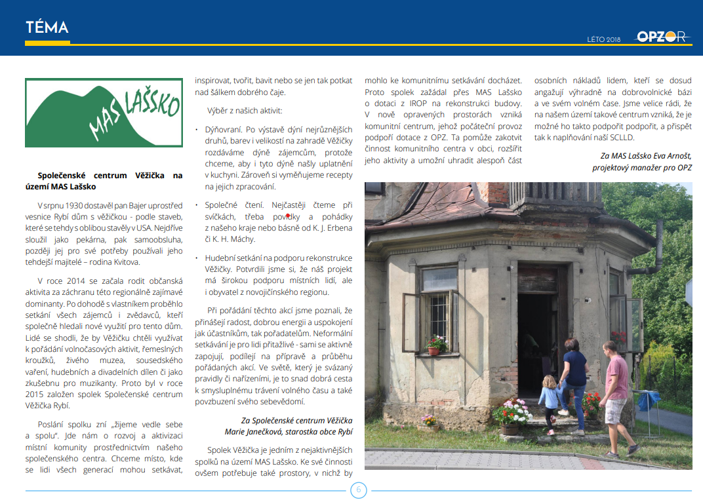
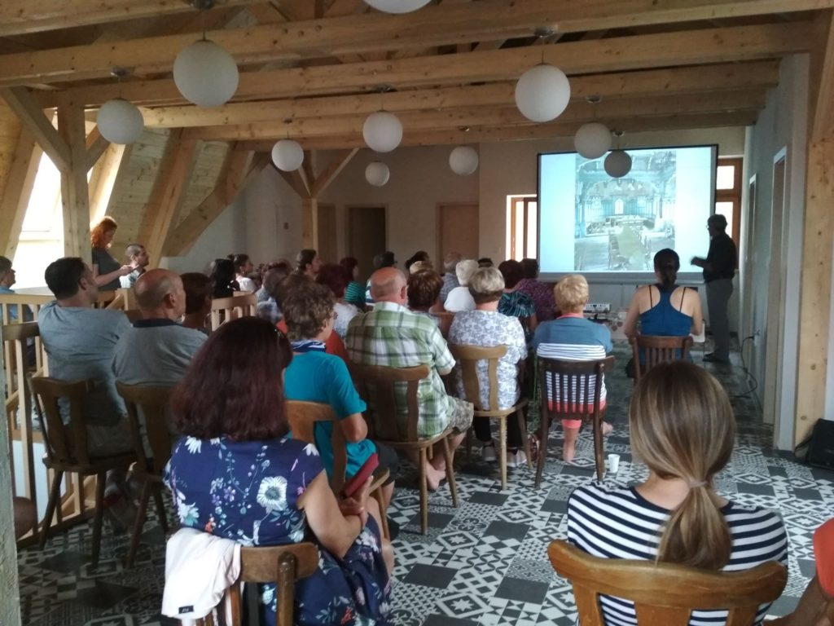
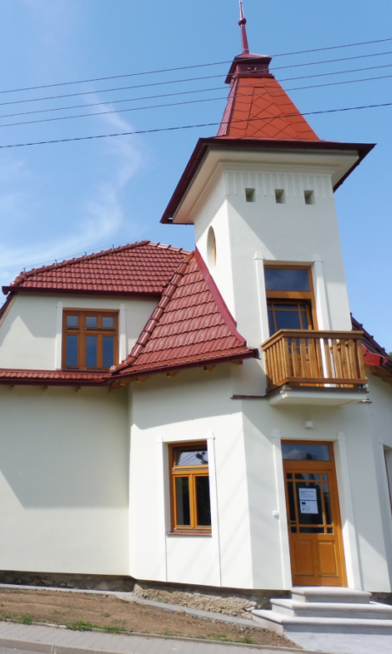
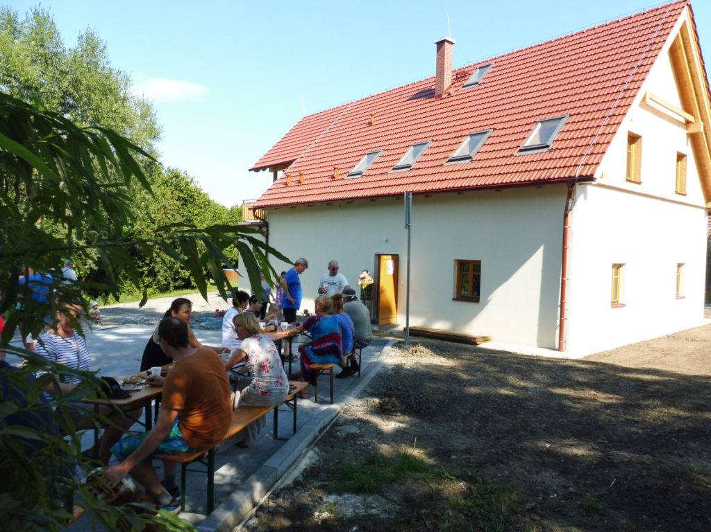
Komunitní práce v projektech MAS v OPZ

Slide 5
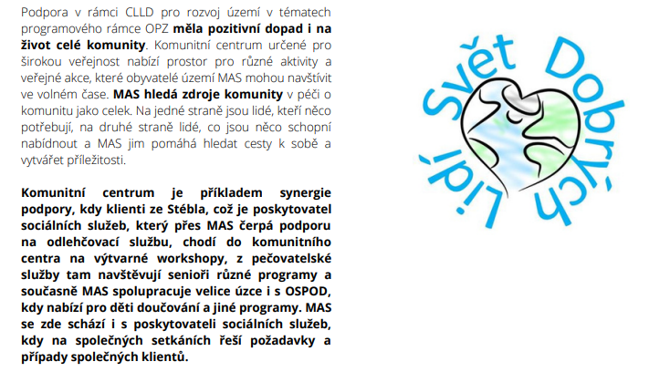
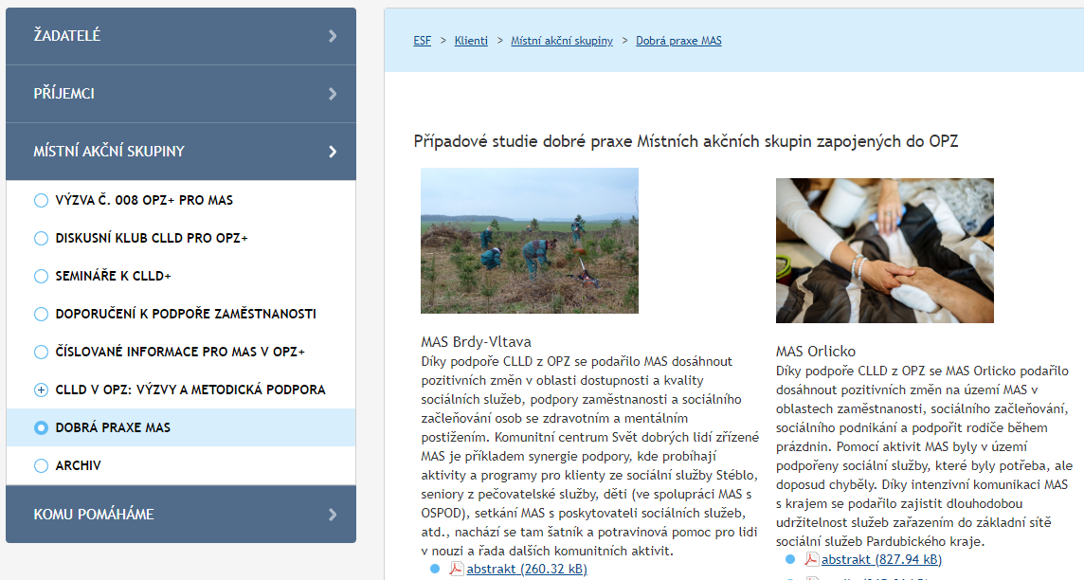
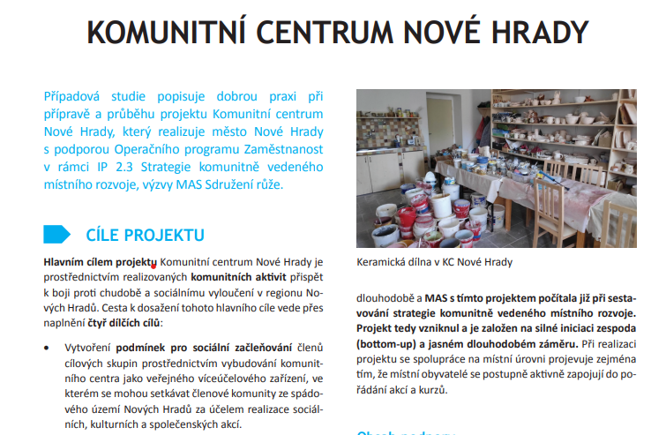
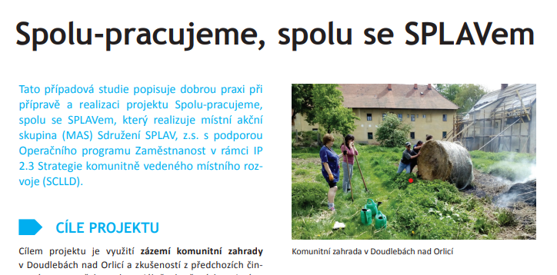
Operační program Zaměstnanost plus
Dobrá praxe MAS - www.esfcr.cz

Slide 6
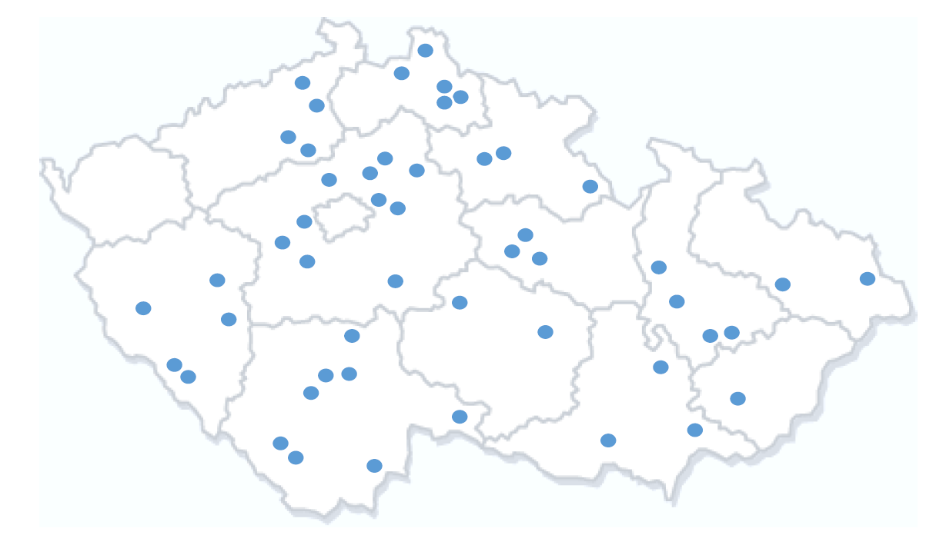
Komunitní centra v OPZ
218 projektů na sociální začleňování
(462 mil. Kč), z toho podpořeno 55 komunitních center
na území MAS v objemu 125,8 mil. Kč

Slide 7









Komunitní práce v OPZ+
důraz na komunitní rozměr, podporu, posilování a rozvoj komunitních principů
a komunitní život (vzájemná spolupráce, snaha o budování funkčních partnerství, aktivizace zdrojů k svépomoci, otevřená a transparentní komunikace, sdílení, společné tvoření a realizace netradičních nápadů a neobvyklých/ inovativních způsobů řešení)
podpora aktivit s přímým dopadem na podpořené osoby/ členy komunity, obce či města
přímá vazba komunitních aktivit na sociální začleňování nebo prevenci sociálního vyloučení osob z cílových skupin; komunitní aktivity musí vycházet z mapování kontextu komunity a potřeb členů komunity; konkrétní podobu a zaměření aktivit (resp. řešených témat) utváří cílová skupina podle vlastních potřeb a zájmů s cílem zlepšit sociální situaci nejen jednotlivců, ale především komunity jako celku

Slide 8
Komunitní práce v OPZ+
zaštítění komunitních aktivit komunitním pracovníkem, který má zkušenost s metodami komunitní práce nebo sociální práce s komunitou
a participativními metodami práce v kontextu sociálního začleňování,
a zkušenost se síťováním a facilitací (nemusí jít nutně o sociálního pracovníka)
realizátorem jsou MAS s možným zapojením partnerů (vzájemná spolupráce, snaha o budování funkčních partnerství)
důraz na aktivizaci místních zdrojů, zapojení místních aktérů do pomoci osobám sociálně či zdravotně znevýhodněným a zvýšení jejich šancí na plnohodnotnější uplatnění a začlenění v místě, kde žijí

Slide 9
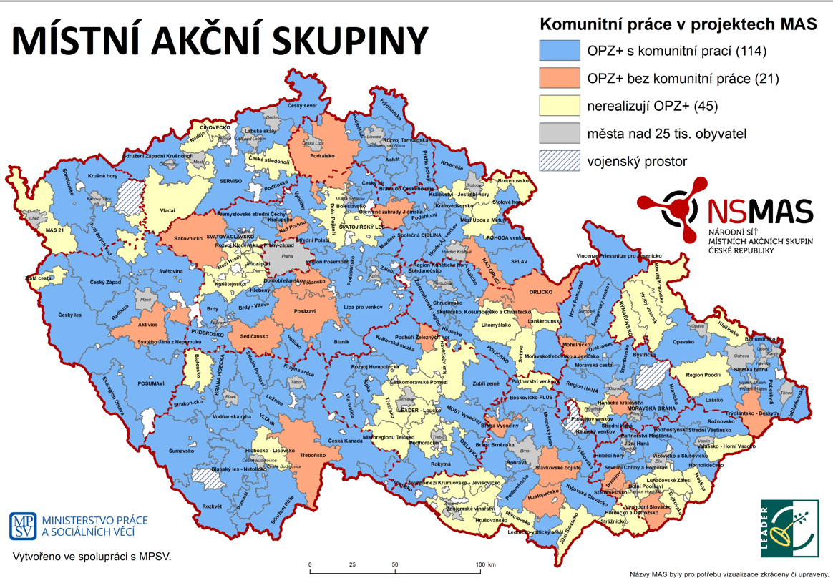
Komunitní práce v OPZ +
V OPZ + je podpořeno 114 projektů MAS na komunitní práci
z celkového počtu 135 projektů MAS!

Slide 10
Další podpora
Semináře
připravujeme semináře na další témata
Konzultace
možnost konzultací s projektovými manažery, zvažujeme možnosti zapojení expertů apod.
ESF fórum OPZ PLUS pro CLLD - příprava - www.esfcr.cz
možnost klást dotazy, v případě složitějších dotazů konzultují projektoví manažeři s metodiky, věcnou sekcí apod.
Dotazník
účastníkům dnešního semináře bude rozeslán elektronický dotazník Děkujeme za vyplnění.
Notes:
připravujeme semináře na další témata (sociální práce na obcích, zaměstnanost a dluhová problematika, podpora pečujících, podpora ohrožených rodin s dětmi, mezigenerační aktivity apod.)

